Slide 1
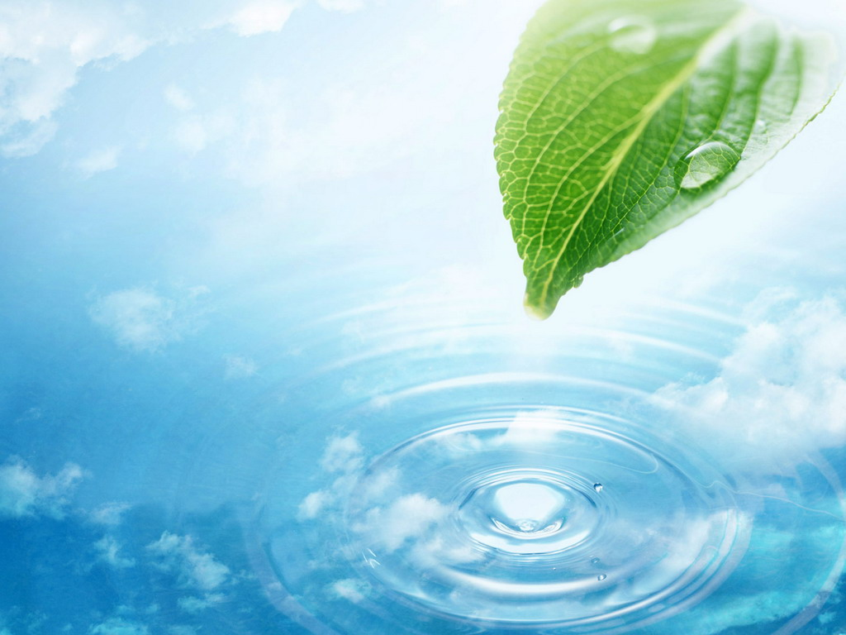
Вода для жизни!

Slide 2
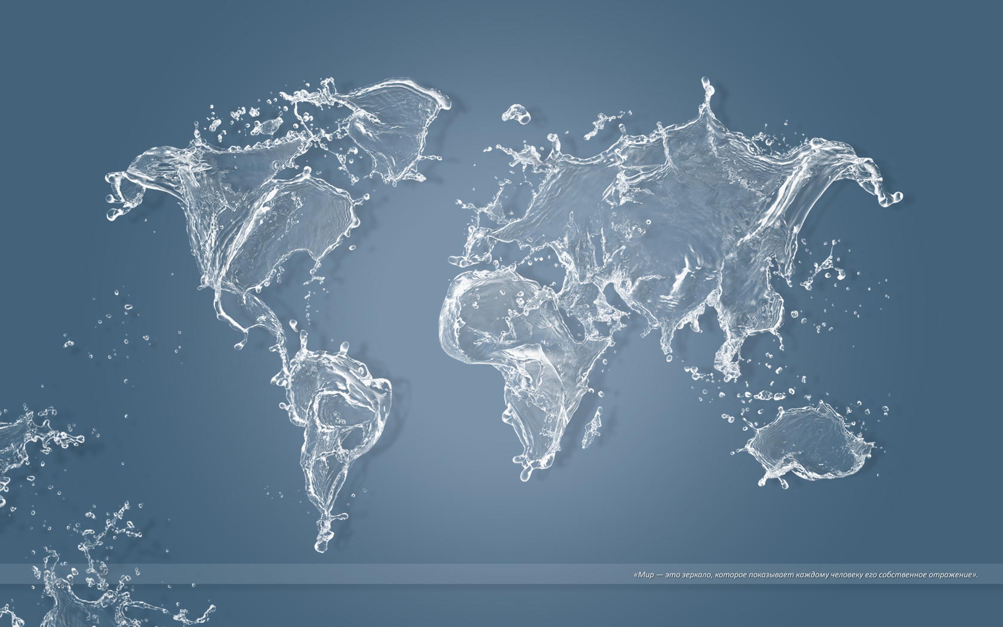
Вода является основой жизни на нашей планете.

Slide 3
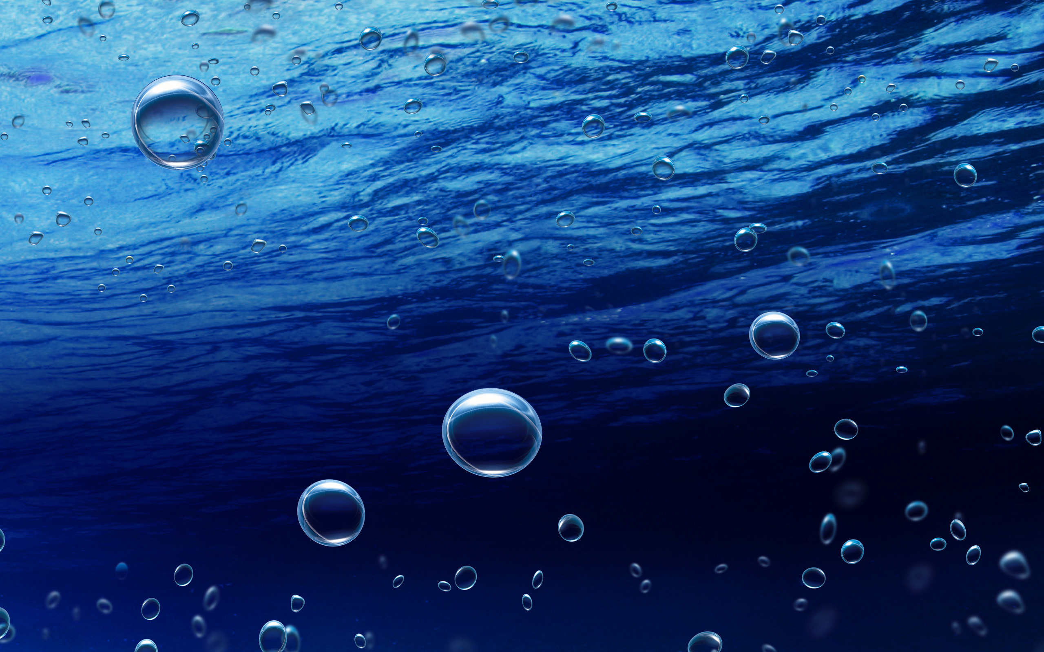
Вода-это, с одной стороны, простая, но с другой, самая сложная и таинственная субстанция на Земле.

Slide 4
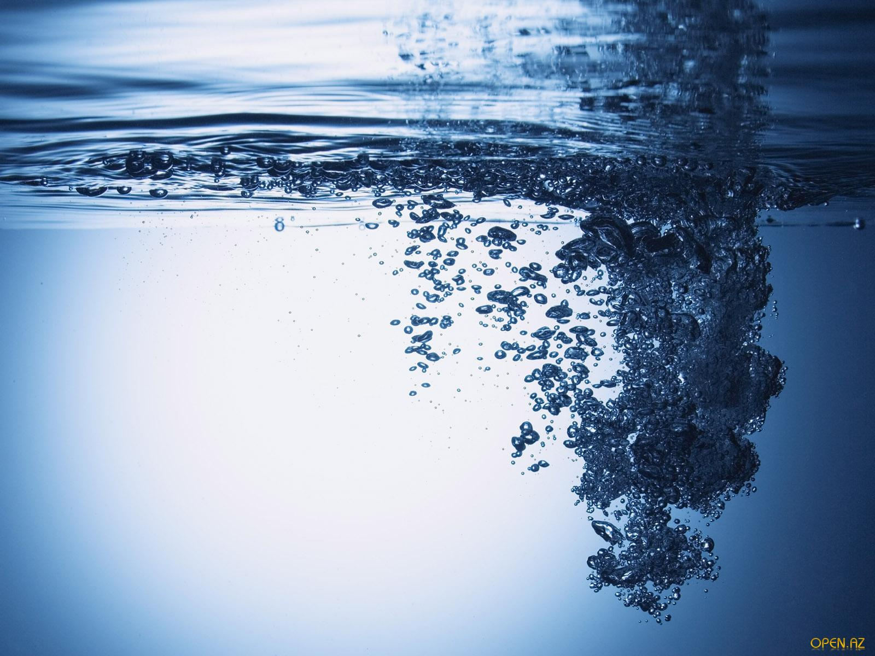
Вода - второе по значимости вещество после кислорода для человеческого организма.

Slide 5


«Борьба за воду»
Ребёнок 75%
Взрослый 65-70%
- Пожилой 25%

Slide 6
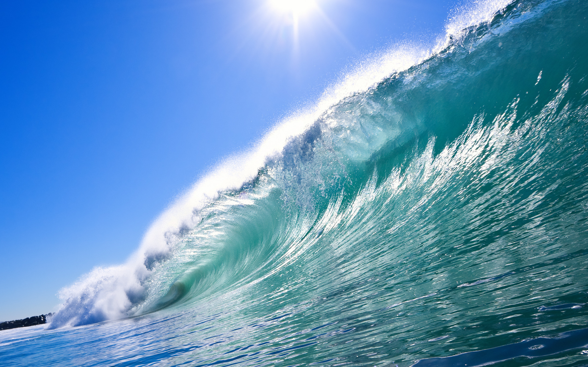
Население нашей планеты сейчас употребляет около 7–8 млрд. тонн воды каждые сутки.

Slide 7

Проблема качественной питьевой воды в мире

Slide 8

В состав воды входят:
-соли, газы,
биологические организмы,
бактерии и вирусы.

Slide 9
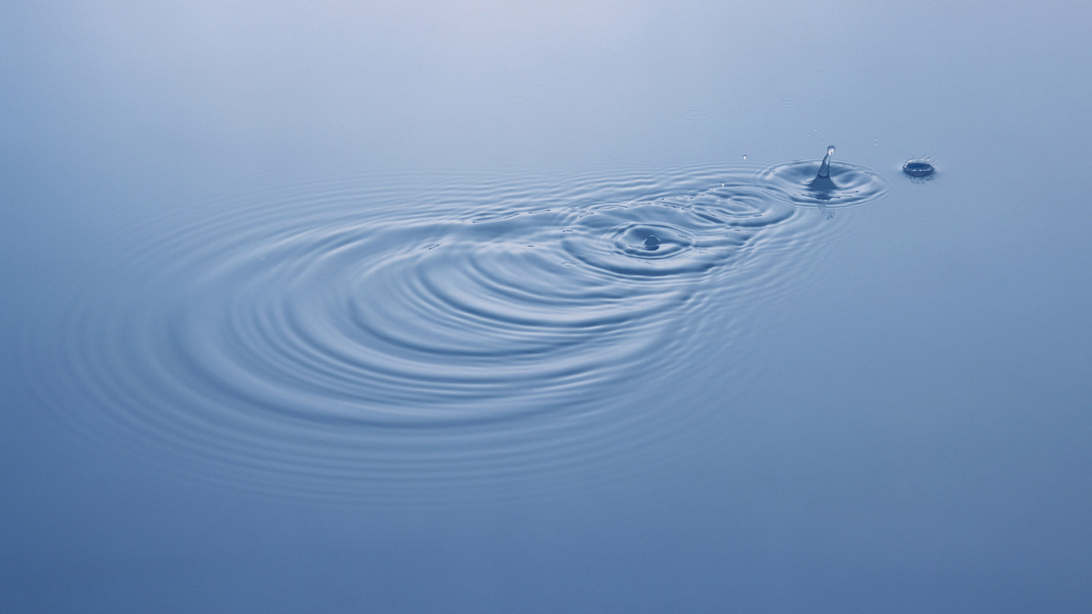
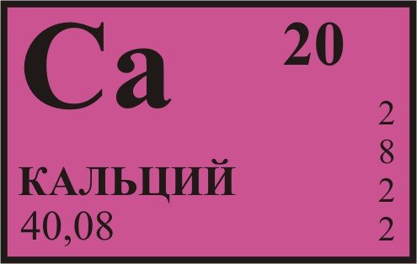
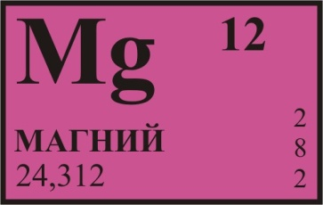

Жёсткость воды

Slide 10
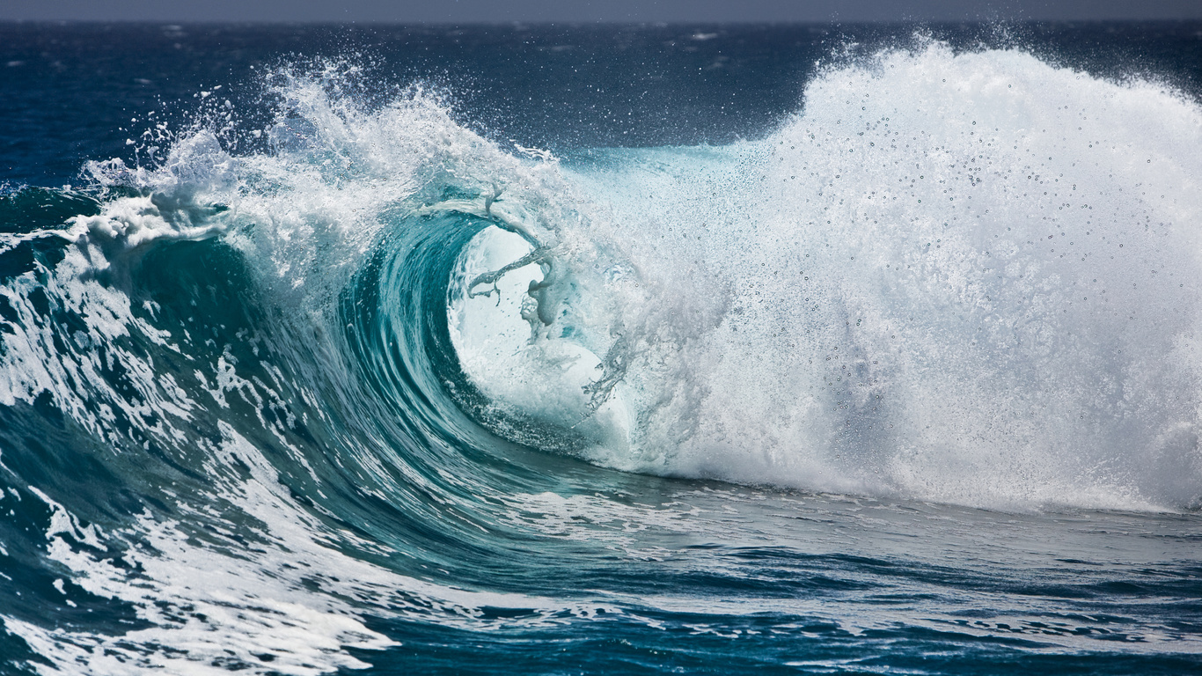
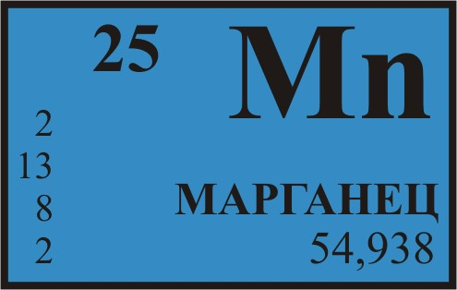
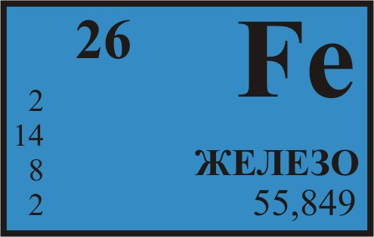
Железо и марганец
в воде

Slide 11
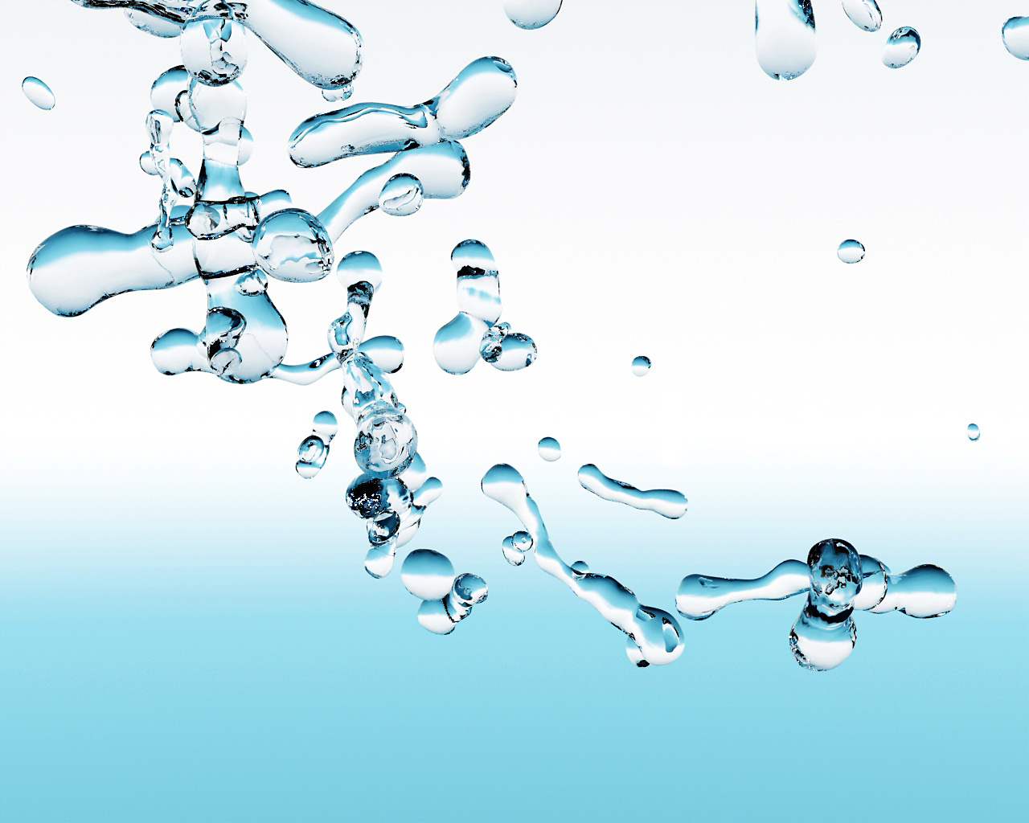
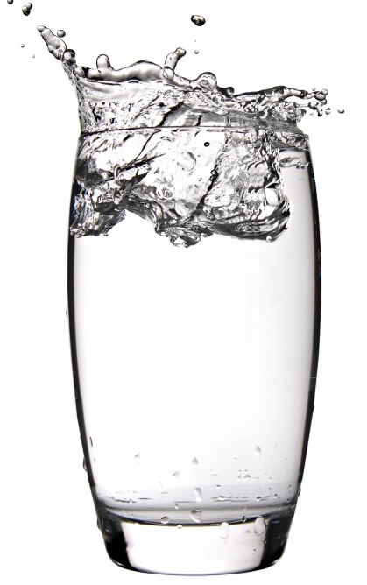
Повторное использование воды

Slide 12
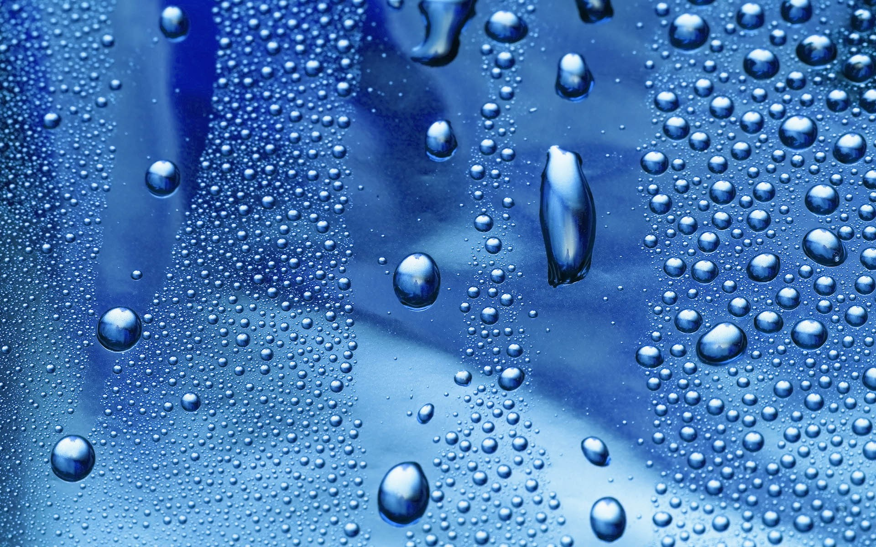
А что же такое вода с
точки зрения химии?

Slide 13

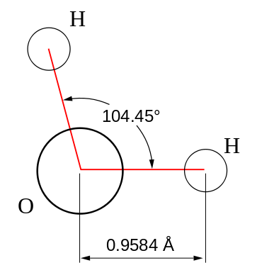
Вода (оксид водорода) — бинарное неорганическое соединение, химическая формула Н₂O

Slide 14
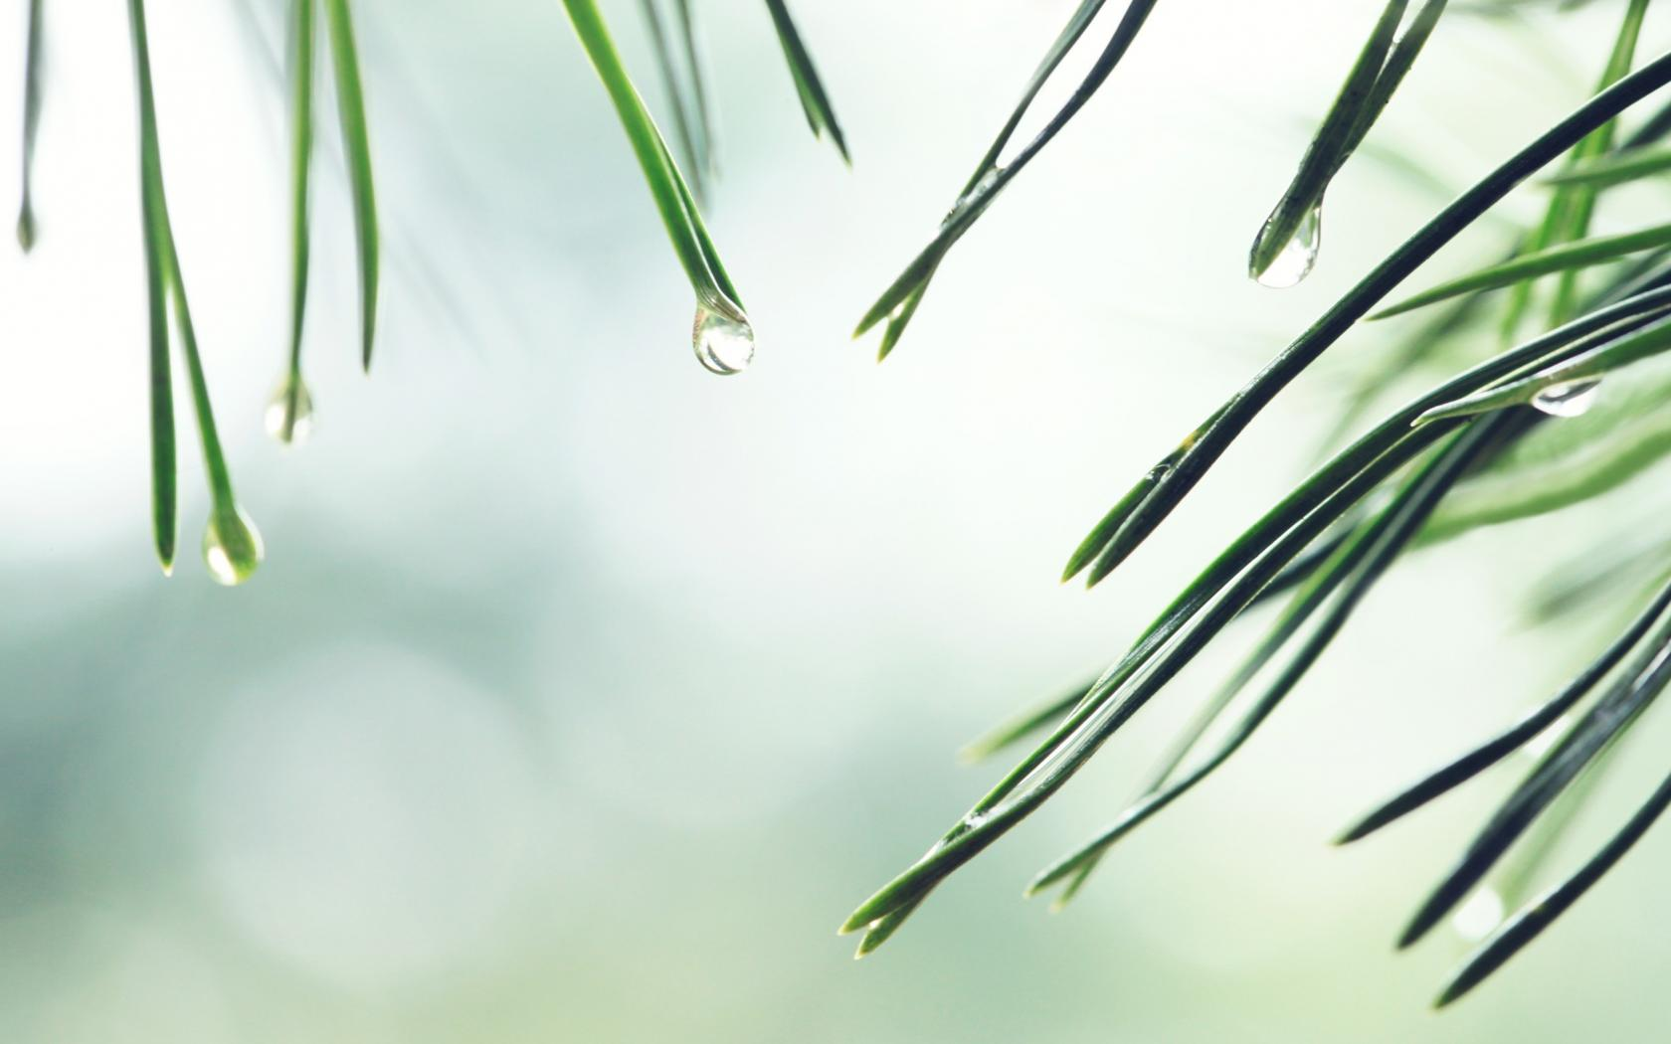
Физические
свойства

Slide 15
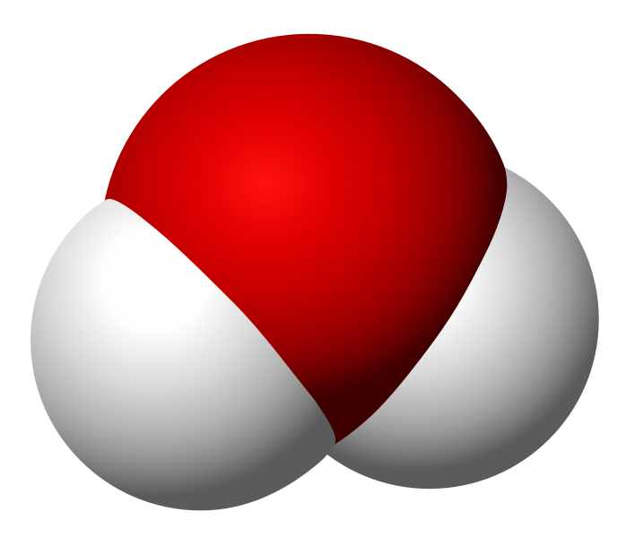
Химические
свойства
о⁻²
н⁺
н⁺

Slide 16
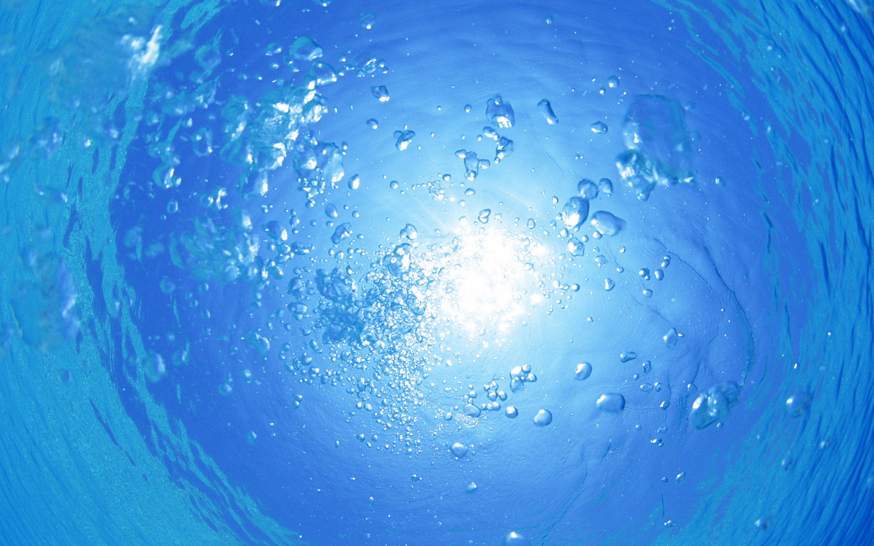
2Н₂+О₂=2Н₂О
NаНСО₃+СН₃СООН=СН₃СООNа+СО₂+Н₂О
NaOH + HCl→NaCl + H₂O
H₂SO₄ + 2KOH→K₂SO₄ + 2H₂O

Slide 17
Cu + H₂→Cu + H₂O
2H₂O + 2Na→ 2NaOH + H₂
2H₂O +2F₂→ 4HF + O₂

Slide 18

Al₂S₃ + 6H₂O→ 2Al(OH)₃ + 3H₂S
4H₂O + 3Fe→Fe₃O₄ + 4H₂
H₂O + C→CO + H₂

Slide 19
Пословицы и поговорки о воде
-Вода камень точит.
-Воду в ступе толочь - вода и будет.
-Где солнце пригреет, там и вода примелеет.
-Вилами по воде писано.
-В решете воду не носят
-Вода путь найдет.

Slide 20
Загадки
Много меня - пропал бы мир,
Мало меня - пропал бы мир,
(Вода)
Книзу летит капельками,
А кверху - невидимкою.
(Вода)
В жаркий день
Самой желанной бывает.
(Вода)
Ни рук, ни ног,
А гору разрушает.
(Капля)
Чего в гору не выкатить,
В решете не унести,
В руках не удержать?
(Вода)

Slide 21

Презентацию подготовили:
Федорук Юлия
Тищенко Елизавета
Темченко Мария

